Slide 1
系统上线说明
技术部
时间：2017年11月09日

Slide 2
上线内容
评价环节优化、公客数据统计需求
1.评价流程优化。
2.公客数据统计。
3.审核功能优化。

Slide 3
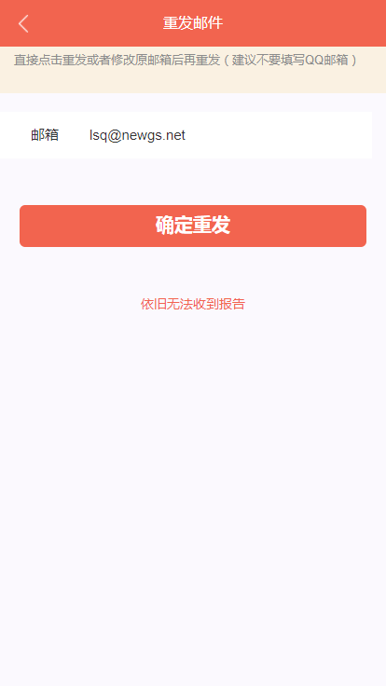
评价流程优化
功能说明
1.修改下载报告入口。
功能路径
1.【重发邮件】页面。

Slide 4
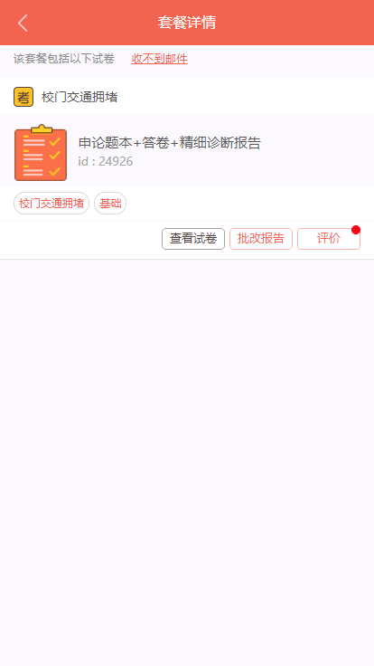
评价流程优化
功能说明
1.修改文案，将“公客点评”修改为“批改报告”。
2.未评价时，增加红点提醒。
功能路径
1.【套餐详情】页面。

Slide 5
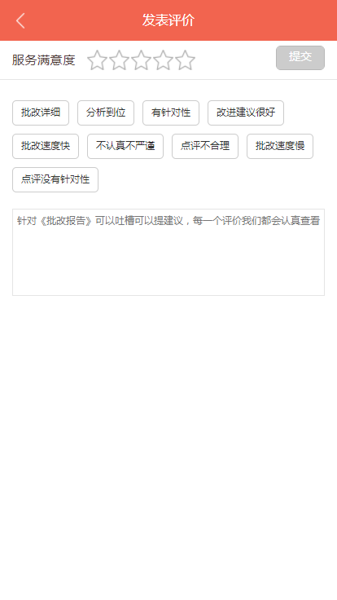
评价流程优化
功能说明
1.增加默认评价选项展示。
功能路径
1.【发表评价】页面。

Slide 6
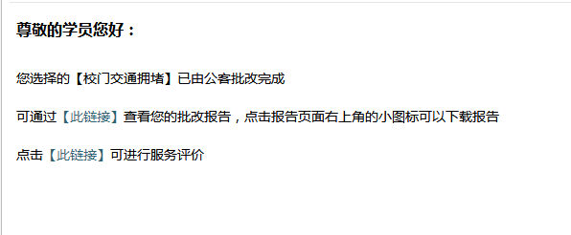
评价流程优化
功能说明
1.诊断报告邮件增加评价链接。
功能路径
1.诊断报告邮件。
特别说明
1.同浏览器中学员账号未登陆时，需要进行登陆。

Slide 7
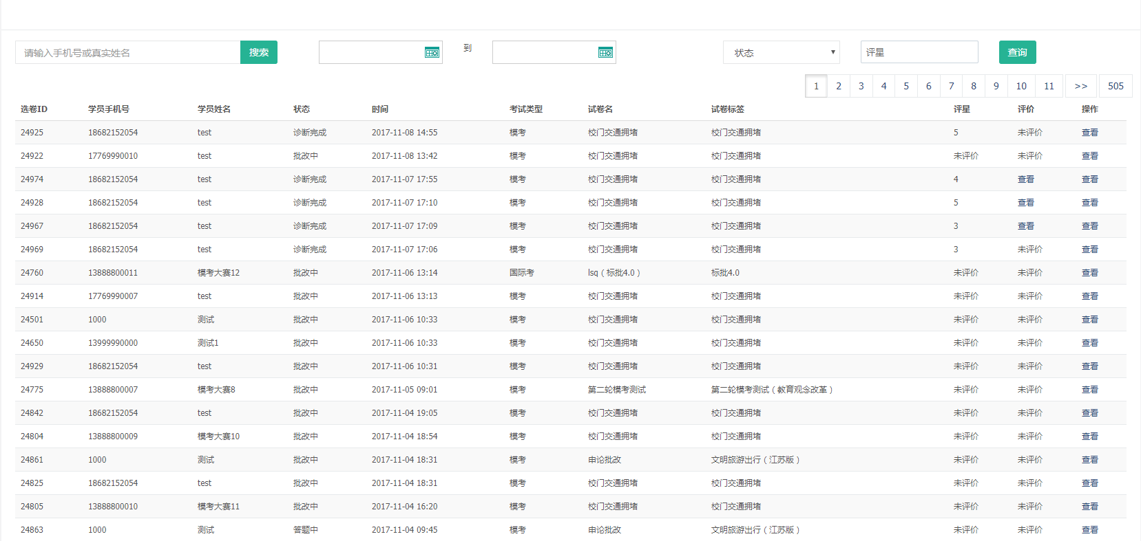
评价流程优化
功能说明
1.增加评星和评价内容展示。
2.增加时间范围筛选。
3.增加评星筛选。
功能路径
1.整卷任务列表，整卷任务详情页面。
特别说明
1.鼠标移动到评价的【查看】文案上，可以浮现显示评价内容。

Slide 8
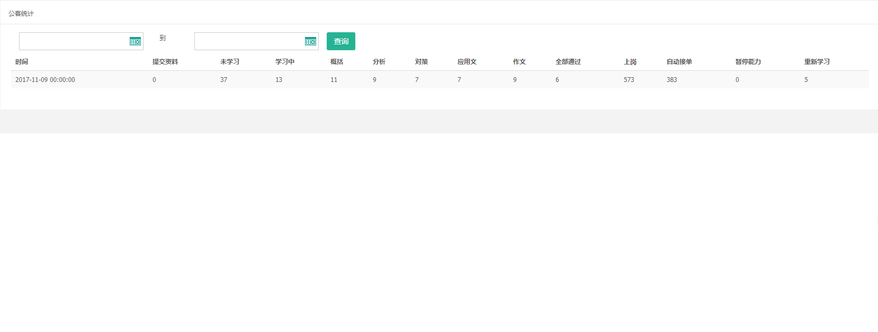
公客数据统计
功能说明
1.增加公客统计页面。
功能路径
1.【公客模块】/【公客统计】
特别说明
1.默认显示前一天的数据，每天更新一次。
2.提交资料：社友用户提交审核公客资料。
3.未学习：题型学习状态全部为“未开始”
4.学习中：只要有一个题型开始学习
5.概括：拥有概括题题型能力（其他同理）
6.全部通过：拥有五个题型能力
7.上岗：正式公客人数
8.自动接单：开启自动接单人数
9.暂停能力：能力被暂停人数
10.重新学习：被设置为重新学习人数

Slide 9
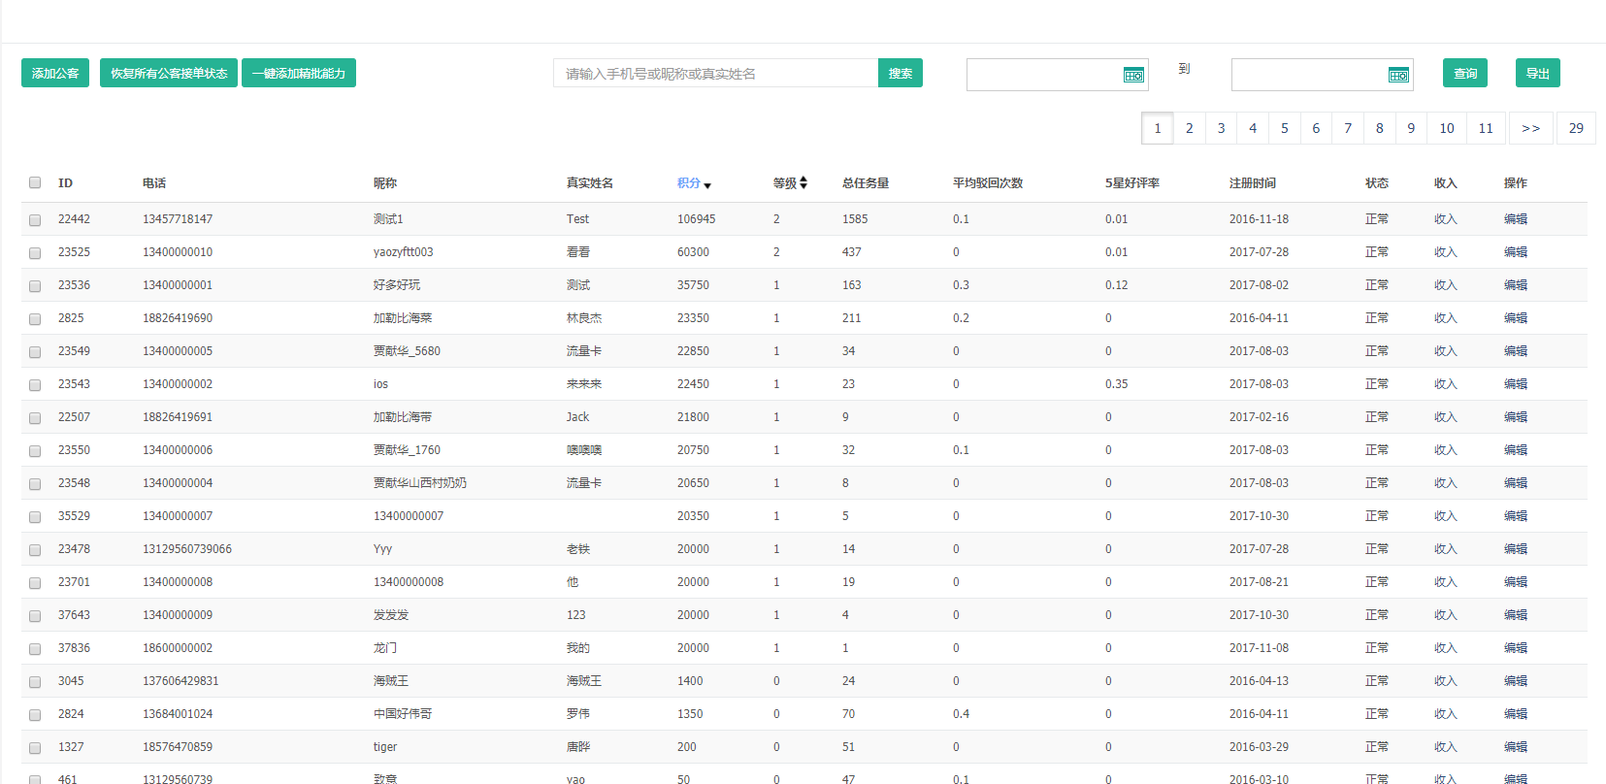
公客数据统计
功能说明
1.增加积分、等级、总任务量、五星好评率展示。
功能路径
1.【公客模块】/【公客列表】
特别说明
1.积分、等级可以切换进行排序。
2.总任务量和5星好评率需要导出后排序。

Slide 10
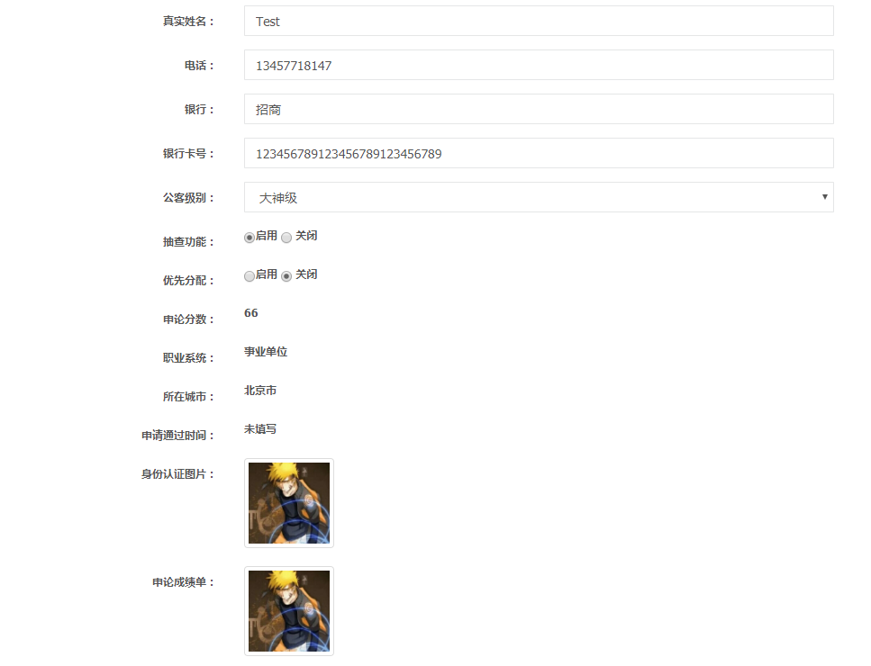
公客数据统计
功能说明
1.增加申论分数、职业系统、所在城市、身份证认证图片、申论成绩单展示。
功能路径
1.【公客模块】/【公客列表】/【公客详情页面】

Slide 11
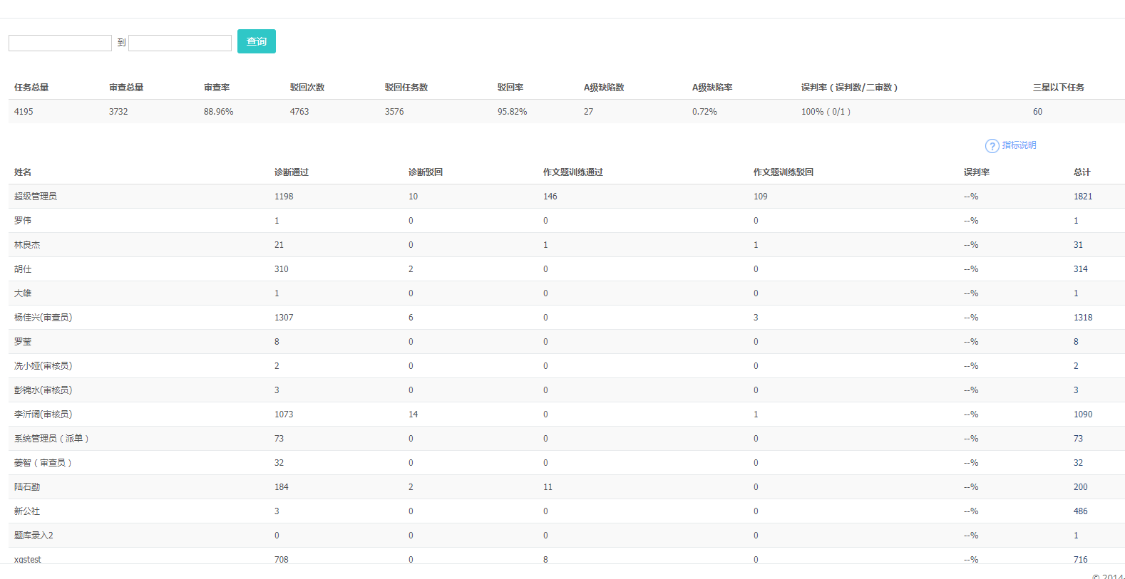
审查功能优化
功能说明
1.增加误判率显示（误判数/二审数）
功能路径
1.【运营审核】/【审查统计】

Slide 12
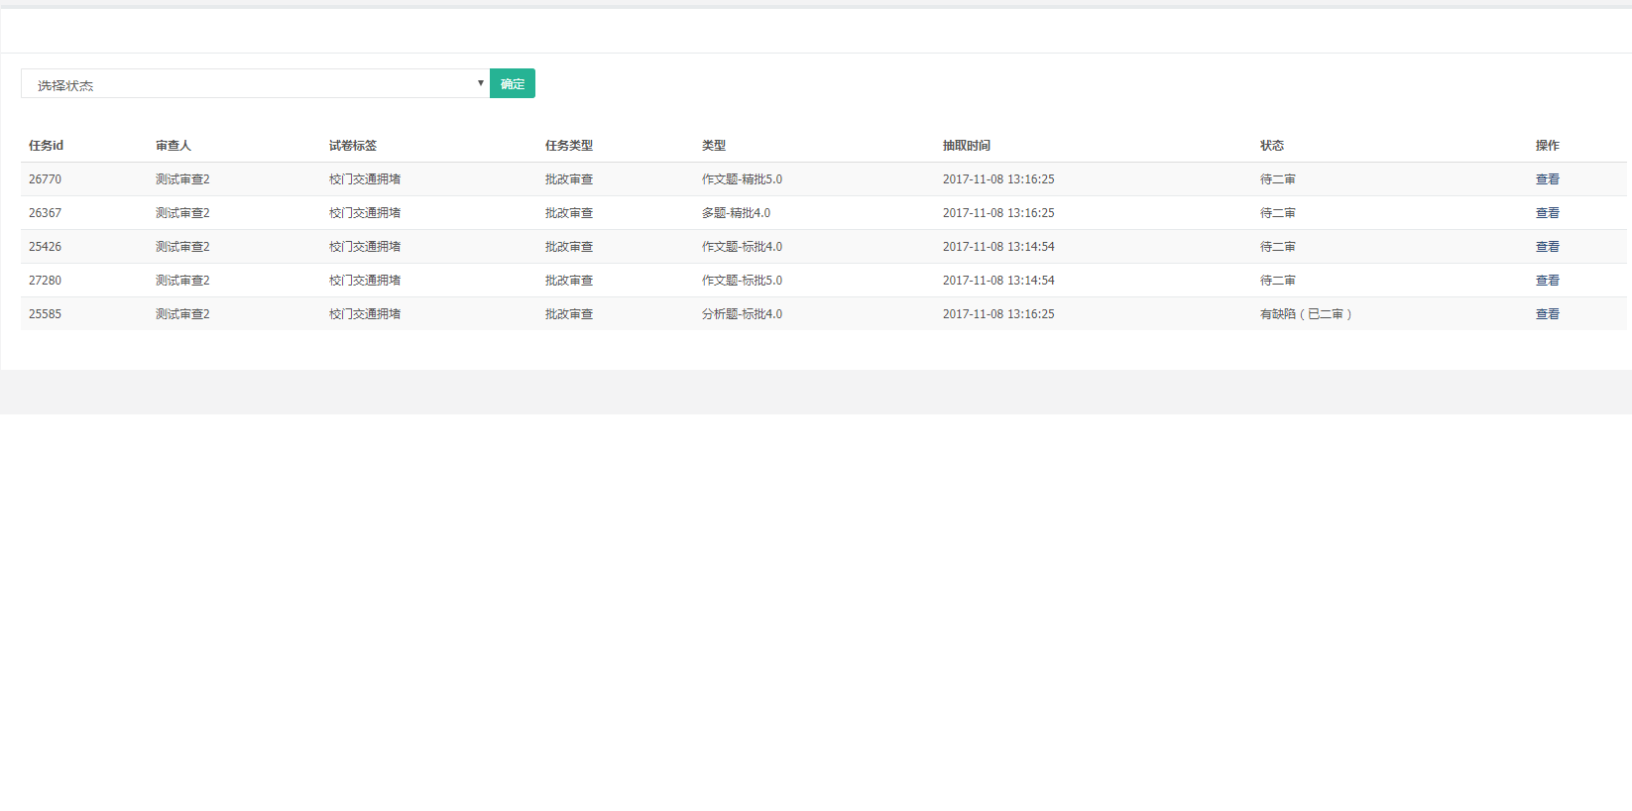
审查功能优化
功能说明
1.增加二审列表
功能路径
1.【运营审核】/【二次审查】
特别说明
1.每天定时抽取前一天的任务。
2.根据审查员设置的数量对应抽取。

